Slide 1
OSNOVE INFORMACIONIH SISTEMA
TRENDOVI RAZVOJA INFORMACIONIH SISTEMA

Slide 2
Fokusi u upravljanju razvojem IS
Podaci — sirovi materijal za kreiranje korisnih infomacija.
Procesi — aktivnosti (uključujući menadžment) koje realizuju misiju poslovanja.
Interfejsi — povezivanje sistema sa korisnicima i drugim sistemima.

Slide 3
Mere uspeha IT projekta
  Razvijen IS je prihvatljiv za korisnika.
  Sistem je isporučen na vrijeme.
  Sistem je razvijen u okviru budžeta.
  Proces razvoja sistema je imao minimalan uticaj na tekuće poslovne operacije.

Slide 4
Upravljanje integrisanom obradom podataka
Strateški
menadžment
vertikalna
integracija
Planiranje i upravljanje
Finansije
Računovodstvo
Upravljanje ljudskim resursima
Menadžment
Istraživanje
i razvoj
proizvoda
Korisnički
servis
Marketing,
Prodaja
Nabavka
Skladištenje
Otprema
Proizvodnja
horizontalna integracija

Slide 5
Bazične strategije razvoja IS
Kategorija I – poslovni sistem stagnira.
Strategija redukcije podrazumeva minimalno investiranje uz održavanje prethodno dostignutog nivoa.
Strategija redukcije

Slide 6

Bazične strategije razvoja IS
Kategorija II – poslovni sistem se razvija.
Strategija razvoja predstavlja uvođenje novih tehnologija i/ili širenje obuhvata IT aplikacija.
Strategija razvoja

Slide 7
Bazične strategije razvoja IS
Kategorija III – poslovni sistem se razvija kroz specijalizaciju
Strategija umrežavanja predstavlja saradnju specijalizovanih firmi za određene aktivnosti iz modela životnog ciklusa razvoja IS i njihovo povezivanje radi zajedničkog razvoja.
Strategija umrežavanja

Slide 8
Novi trendovi razvoja IS

Slide 9
Predviđanja Gartner Research
2012 Top 10 Tech Trends*
  1. Media tablets and beyond
  2. Mobile-centric applications and interfaces
  3. Social and contextual user experience
  4. Application stores and marketplace
  5. The Internet of everything
  6. Next-generation analytics
  7. Big data
  8. In-memory computing
  9. Extreme low-energy servers
  10. Cloud computing
*Izvor: Gartner.

Slide 10
10 poslovnih prioriteta za 2012.*
  1. Intenziviranje korišcenja Tablet racunara
  2. Tehnološka revolucija u marketingu
  3. Korišcenje umrežavanja i Wireless
  4. Napredne komunikacije
  5. Business Intelligence i poslovna analitika
  6. IT strategije u funkciji rasta prihoda
  7. Razvoj prilagodenog ‘Cloud’ racunarstva
  8. Investiranje u razvoj sigurnosti IS
  9. Podrška korisnickim tehnologijama u preduzecu (društvene
  mreže, mobilni uredaji)
  10. Nastavak ulaganja u hardver
  * Izvor: www.baselinemag.com

Slide 11
Cloud* computing
Upotreba racunarske tehnologije zasnovane na Internetu.
U uslovima globalne ekonomske krize, cloud computing omogucava smanjenje odredenih troškova vezanih za IT.
Obuhvata prvenstveno javne cloud computing mreže namjenjene pružanju usluga putem interneta (Google Search, Microsoft Hotmail)
Javne usluge „cloud computinga“:
  pretraživanje na internetu,
  licni email servisi (Yahoo mail, Gmail, Hotmail),
  društveno povezivanje (social networking)
  druge primene Web 2.0.
Koncept usluga za male kompanije: aplikacije za upravljanje edokumentima, rasporedom zaposlenih, za podršku menadžmenta ljudskih resursa i sl.
* „cloud“ (eng. oblak) predstavlja metaforu za Internet.

Slide 12
Trendovi u tehnologiji
Pervasive computing
Web2
SOA

Slide 13
Trendovi u tehnologiji
Snaga silikonskih čipova se udvostručava svakih 18 mjeseci.
Performanse optičkih tehnologija se umnožavaju 10 puta na svake tri godine.
Pronalaze se novi mediji i metode koje poboljšavaju odnos cijene i perfomansi za skladištenje podataka.
Objektno orijentisana tehnologija omogućava automatizovan razvoj softvera.
Umrežavanje i distribuirano računarstvo su u rapidnoj ekspanziji.
Internet
Mobile Computing i M-Commerce
Wireless networks
Smart cards

Slide 14
Trendovi u tehnologiji:
Pervasive Computing
Sveprisutno računarstvo – mali, jeftini, umreženi uređaji namjenjeni za pomoć u svakodnevnom životu
      mobilni telefoni,
      digitalni audio plejeri,
      radio-frekvncijski uređaji za identifikaciju,
      interaktivni paneli

Slide 15

Trendovi u tehnologiji:
Web2
Druga velika faza razvoja World Wide Web-a, predstavlja usmjeravanje na networking i dinamične izvore informacija.
Web 2.0 koncept omogućava da sadržaji budu potpuno odvojeni od forme i nezavisni od tehnologije izrade sajta, tako da se jednostavno i na standardizovan način mogu preuzeti i prikazati na web stranicama i na drugim medijima.
Kada su podaci strukturirani i dodatno opisani primjenom novih standarda, može se uvesti automatizacija, odnosno dozvoliti računaru da sam pretražuje i pronalazi informacije od konkretnog značaja.

Slide 16
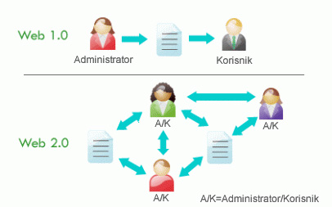
Odnos administratora i korisnika u Web1 i Web2 sistemima
Web2 omogućava da sadržaje unosi svako ko ima osnovna znanja o računaru,
pa informacije uređuju oni koji su eksperti za određenu temu,
a ne oni koji su stručni za izradu web-a.

Slide 17
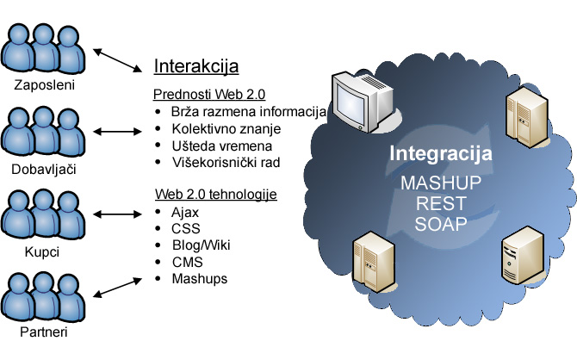
Integracija Web 2.0 u Poslovnim sistemima

Slide 18
SOA – Service Oriented Architecture
SOA predstavlja stil prjektovanja IT sistema koji vodi računa o kreiranju i korišćenju svih biznis procesa, paketa ili servisa, kroz cijeli životni ciklus jedne kompanije.
SOA definiše IT strukturu unutar firme koja omogućava različitim aplikacijama na različitim nivoima da razmjenjuju podatke bez obzira na kom se operativnom sistemu izvršavaju i na kom su programskom jeziku napisane.
SOA predstavlja model u kome se funkcionalnosti dekomponuju na različite jedinice (servise), koji se mogu nezavisno distribuirati putem mreže i kombinovati sa drugim servisima radi stvaranja kompleksnijih biznis aplikacije.
Servisi komuniciraju međusobno putem razmjene podataka od jednog ka drugom ili putem koordinacije aktivnosti izmedju dva ili više servisa.

Slide 19
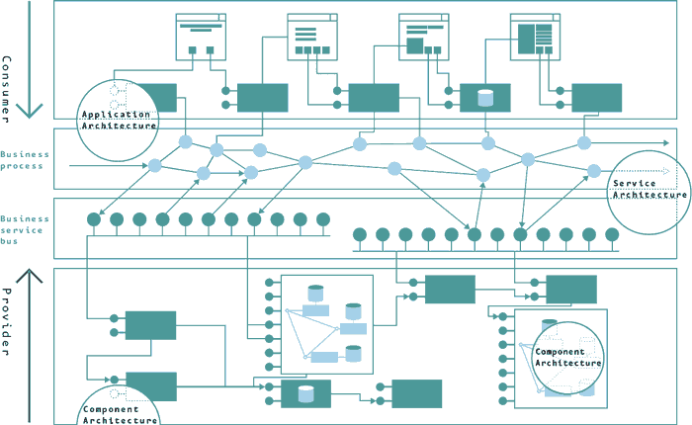
Arhitektura SOA servisa

Slide 20
Trendovi u poslovanju od uticaja na IS

Slide 21
Trendovi i pokretači savremenog poslovanja od uticaja na razvoj IS
Lanci snabdevanja (Supply chain)
Total quality management (TQM) i standardizacija
Continuous process improvement (CPI)
Enterprise resource planning (ERP)
Knowledge Management (Upravljanje znajem)
Razvoj poslovne inteligencije (Business Intelligence)

Slide 22
Trend u poslovanju
Supply Chains – Lanci snabdevanja
Supply chains se odnose na tok materijala, informacija, plaćanja i usluga, od dobavljača sirovina do fabrike i skladišta, pa do finalnog korisnika.
Uključuju procese naručivanja, plaćanja, manipulacije materijalom, planiranje i upravljanje proizvodnjom, logistiku i skladištenje, upravljanje zalihama i distribuciju.
Podrazumijevaju snažnu organizacionu i informatičku podršku!

Slide 23
Total Quality Management -TQM sveobuhvatan pristup poboljšanja kvaliteta menadžmenta
SixSigma – paradigma kvaliteta (tendencija svođenja grešaka na nulu (“zero defects”).
  Proces mora imati manje od 3.4 greške u milion izvođenja
Ključni standardi iz oblasti kvaliteta vezani za informacioni sistem:
  ISO 9001 – Model za obezbjeđenje kvaliteta u projektovanju, razvoju, proizvodnji, instalaciji i održavanju.
  ISO 20000 – specifikacija zahteva za sistem upravljanja IT uslugama
  ISO 12207 – Model životnog ciklusa razvoja informacionog sistema

Slide 24
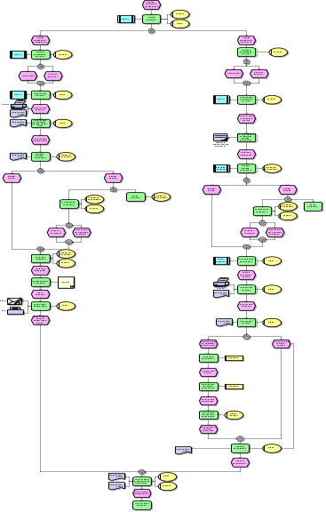
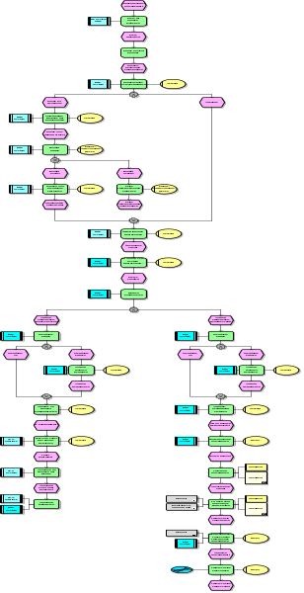
Trend u poslovanju
Kontinualno unapređenje procesa
Continuous process improvement (CPI) podrazumijeva kontinuirani monitroing poslovnih procesa sa ciljem malih (ali mjerljivih) ušteda i poboljšanja.
Notes:
No additional notes

Slide 25




ERP – Enterprise Resource Planning
Poslovni informacioni sistemi – komercijalni softverski paketi za mala, srednja i velika preduzeća.
Оbuhvataju sve standardne poslovne funkcije
Imaju mogućnost prilagođavanja konkretnim potrebama preduzeća
Proizvedeni po međunardonim standardima poslovanja

Slide 26
Knowledge Management Systems
(sistemi zasnovani na znanju)
Formalizacija znanja koja postoje u preduzeću;
Procedure integrišu znanja iz baza podataka, dokumenata, procesne dokumentacije i iz glava eksperata;
KMS administrira znanja, omogućava njihovu prezentaciju, razvoj, osvežavanje.

Slide 27
Poslovna Inteligencija
– Business Intelligence (BI)
Skup procesa za prikupljanje i analizu poslovnih informacija u cilju donošenja boljih poslovnih odluka i identifikaciju novih poslovnih mogućnosti .
BI omogućava menadžerima da dobiju informacije o svom poslovanju koje su im inače nedostupne:
    Analiza efikasnosti poslovanja,
    Određivanje ključnih troškova,
    Analiza ponašanja kupaca i dobavljača,
    Sagledavanje kupaca kod kojih nastaje poslovni rezultat,
    Razmatranje pojedinih tržišnih segmenata,
    Analiza efikasnosti upravljanja,
    Lakše predviđanje budućih trendova.

Slide 28

BI - opšti model
Izbor podataka iz transakcione baze koji su zanimljivi za analizu
Ekstrakcija, transformacija i čišćenje podataka
Smeštanje podataka u skladište – Data Warehouse
Formiranje OLAP kocke
Izrada predefinisanih i ad hoc izvještaja.
TRANSAKCIONA
BAZA PODATAKA
Ekstrakcija, transformacija,
čišćenje podataka
Data Warehouse
OLAP
Ključne tehnologije BI: OLAP (Online analitical processing), Data mining, Neuronske mreže,
Stabla odlučivanja, Klaster analiza, Tekst mining.

